Slide 1


Politique de mots de passe
Longs, uniques, rangés dans un coffre, et doublés d'une deuxième clé
Comprendre l'essentiel, sans jargon inutile

Slide 2

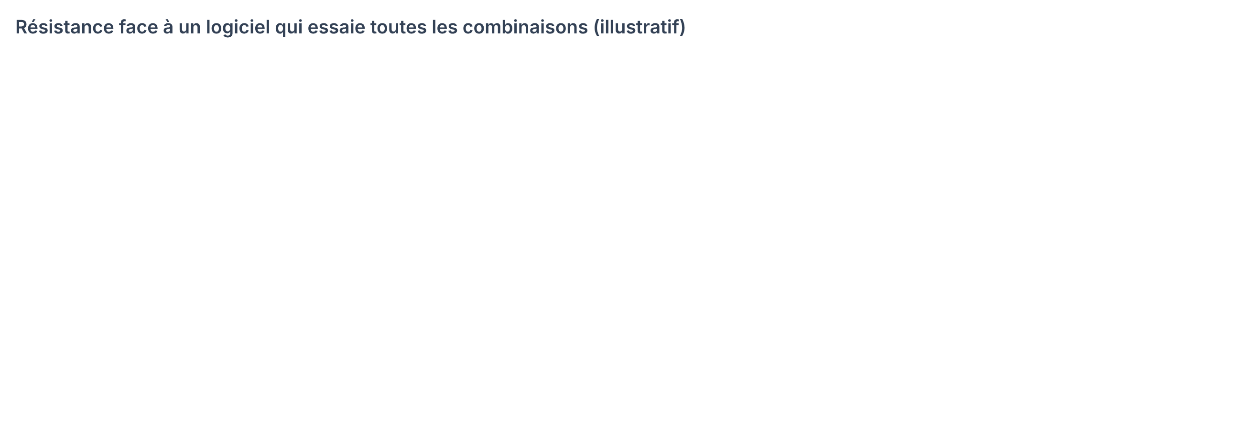
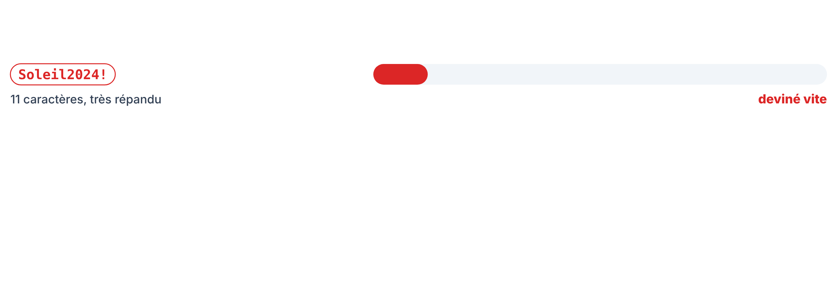
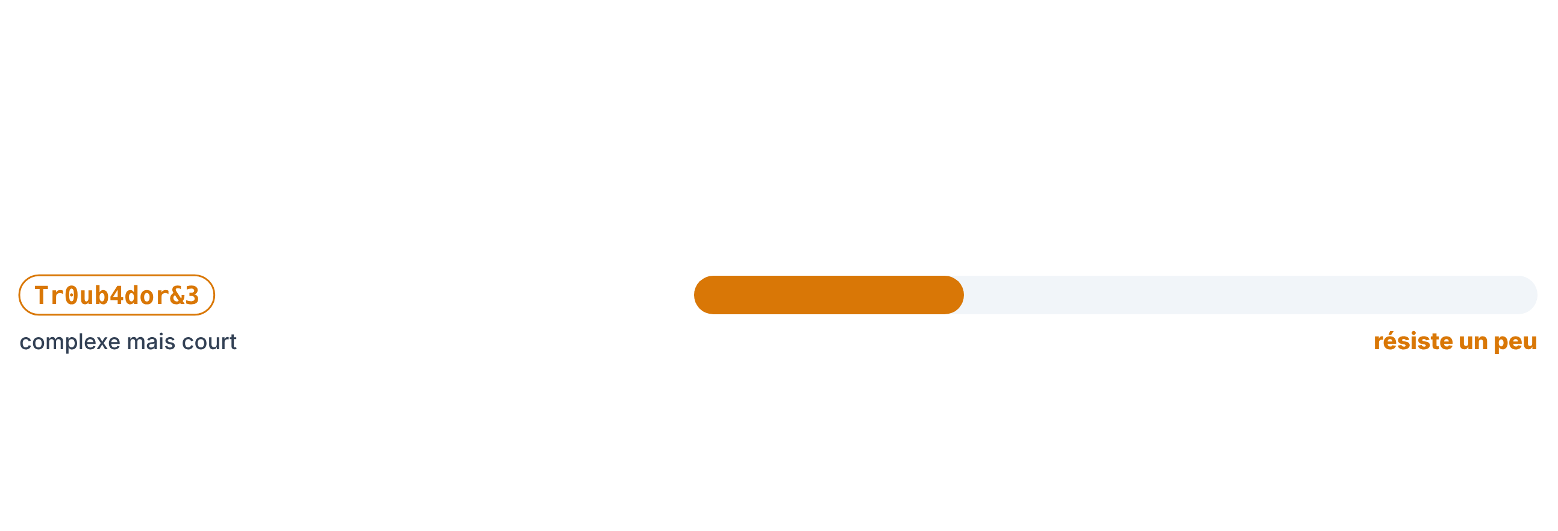
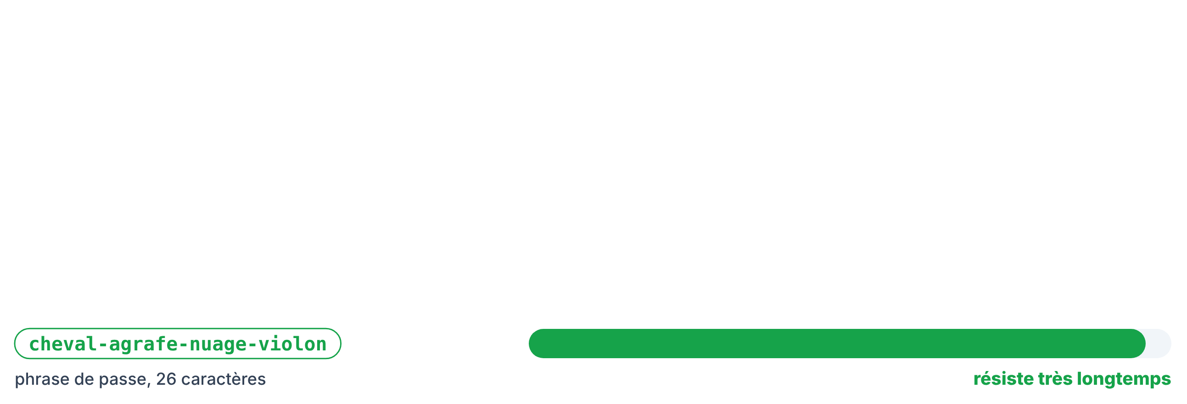


POLITIQUE DE MOTS DE PASSE
La longueur bat la complexité
Un logiciel d'attaque essaie des milliards de combinaisons. Chaque caractère en plus multiplie le travail : une phrase de passe longue résiste bien mieux qu'un mot court bourré de symboles.
Phrase de passe : Plusieurs mots sans lien entre eux, faciles à retenir pour vous, interminables à deviner pour une machine.
« Azerty123 » n'est pas un mot de passe. C'est une invitation.
Absolute Micro
1 / 7

Slide 3
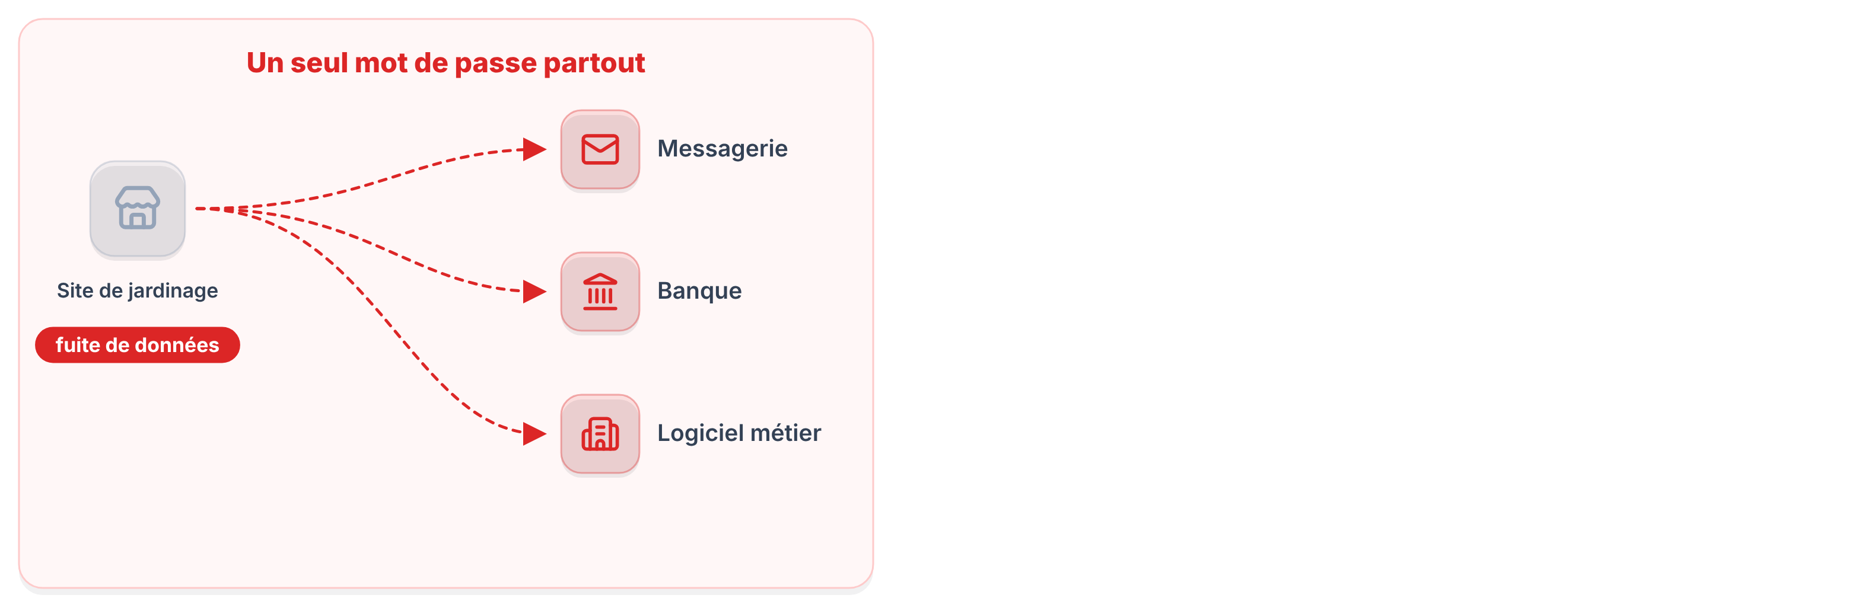
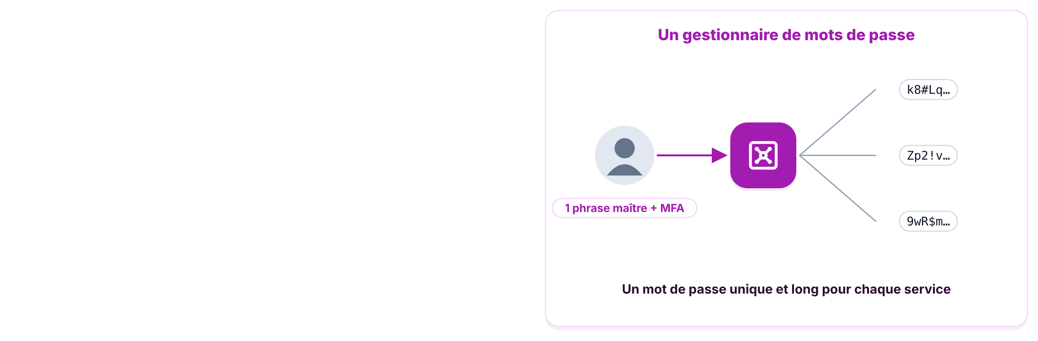
POLITIQUE DE MOTS DE PASSE
Le vrai danger : la réutilisation
Quand un site se fait voler sa base de comptes, les pirates essaient le même couple adresse + mot de passe partout ailleurs. Un gestionnaire supprime ce risque.
Credential stuffing : Tester automatiquement des identifiants volés sur d'autres sites, en pariant sur la réutilisation.
Utiliser le même mot de passe partout, c'est avoir une seule clé pour la maison, la voiture et le coffre. Et la prêter au voisin.
Absolute Micro
2 / 7

Slide 4






POLITIQUE DE MOTS DE PASSE
Les règles de base
Longs
Uniques
Doublés
Au moins 12 à 14 caractères, idéalement une phrase de passe.
Un mot de passe différent pour chaque service, sans exception.
La double authentification sur tout ce qui compte : mail, banque, logiciels.
Gestionnaire de mots de passe : Un coffre chiffré qui génère, retient et remplit les mots de passe. On ne retient plus qu'une phrase maître.
Absolute Micro
3 / 7

Slide 5



POLITIQUE DE MOTS DE PASSE
Ce qu'il faut arrêter
Le post-it sur l'écran
Le changement forcé
Le partage par mail
Pratique pour vous, encore plus pour le visiteur.
Il pousse vers « Motdepasse1 », « Motdepasse2 »… Mieux vaut long, unique et doublé.
Un mot de passe envoyé en clair reste dans les boîtes pour toujours.
Le post-it sous le clavier : le premier endroit où l'on cherche. Juste avant le tiroir du bureau.
Absolute Micro
4 / 7

Slide 6




POLITIQUE DE MOTS DE PASSE
L'installation minimum
Outil
Sécurité
Règles
Absolute Micro
Un gestionnaire d'équipe
La double authentification
Une politique écrite
Mise en place
Coffres personnels et partagés
Activée sur les comptes sensibles
Simple, applicable, connue de tous
Déploiement et accompagnement de chacun
Absolute Micro
5 / 7

Slide 7




POLITIQUE DE MOTS DE PASSE
Mots de passe bricolés… ou politique claire
Bricolés
Politique claire
Courts, réutilisés, notés sur des post-it
Longs et uniques, générés par le coffre
Une fuite ouvre tous les comptes
Mot de passe volé inutilisable sans MFA
Départ d'un salarié : accès oubliés
Accès partagés retirés en un clic
Absolute Micro
6 / 7

Slide 8




Absolute Micro s'en occupe
Gestionnaire déployé pour l'équipe
Double authentification activée
Bonnes pratiques expliquées
01 34 87 74 43
contact@absolutemicro.fr

